Slide 1
第8章 網路消費者行為

Slide 2
學習目標
本章將介紹消費者行為、網路消費者與社群消費者等三個概念，主要說明消費者在傳統、網路與社群的行為，藉此讓讀者更了解消費者行為的特性。
本章將先從消費者行為的定義切入，讓讀者對消費者行為有基本概念後，再探究網路消費者行為的特性，進而說明社群消費者的相關概念。
希望透過本章的介紹，能建立各位讀者對於消費者行為的基礎，也能對網路行銷有更進一步的認識。

Slide 3
網路消費者行為
本章架構
消費者行為的概念
學習重點
消費者行為
網路消費者的概念
社群消費者的模式
消費者行為的特性
消費者決策制定過程
AIDA 模式
網路消費者的特性
顧客網站經驗
社群消費者
社群的種類
網路社群的強化
結論

Slide 4
網路行銷與我
課前討論
了解消費者行為將可讓企業提供符合其所需的產品或服務，甚至還能利用行銷的手法讓消費者增加消費量。請讀者以電信業者為例，思考下列三個問題：
1. 請思考消費者在購物時需考慮哪些項目。
2. 網路對消費者行為造成哪些影響？
3. 消費者行為、網路消費者行為和社群消費者行為的差異為何？

Slide 5
消費者行為的概念
消費者 (Consumer)是指產生消費活動的個人或群體，包括個人消費者 (Personal Consumer) 與組織消費者 (Organizational Consumer)。
消費者行為的概念
網路消費者的概念
社群消費者的模式

Slide 6
消費者行為的特性
消費者行為的概念
網路消費者的概念
社群消費者的模式

Slide 7
消費者決策制定過程
消費者行為的概念
網路消費者的概念
社群消費者的模式

Slide 8
影響消費者決策的因素
(1/2)
1.文化因素
指由社會成員的共同價值觀、信念與行為所構成，透過彼此的學習、分享與沿襲，像是風俗民情、宗教、行為與道德等模式，是一個人行為塑成的基礎。
2.社會因素
包括參考群體、家庭、角色和地位。
消費者行為的概念
網路消費者的概念
社群消費者的模式

Slide 9
影響消費者決策的因素
(2/2)
3.個人因素
4.心理因素
指個人的基本背景，像是年齡、家庭生命週期、職業、經濟狀況、生活型態、人格與自我觀念等
包括有動機、認知、學習、信念與態度等因素。其中，亦為個人的看法，通常具有選擇性 (Selection)
消費者行為的概念
網路消費者的概念
社群消費者的模式

Slide 10
生活上的應用
facebook 的粉絲團
對於使用者來說，facebook 提供許多功能，包括應用程式、塗鴉牆、活動、廣告贊助、聊天室等。其中，塗鴉牆提供留言、分享與按讚的功能，使用者只要按讚後，就會收到最新的資訊。要進入企業成立的 facebook 粉絲團，也需透過按讚來加入，同時，現在開始有網站針對此功能設計出須按讚才能閱讀的限制，無非就是希望能衝高自己的使用人數，並能夠快速將企業的訊息發布給使用者，當有越多人願意加入，企業便越能提高行銷的成效。
消費者行為的概念
網路消費者的概念
社群消費者的模式

Slide 11
AIDA 模式
(1/4)
認知 (Awareness)
興趣 (Interest)
欲望(Desire)
行動 (Action)
消費者行為的概念
網路消費者的概念
社群消費者的模式

Slide 12
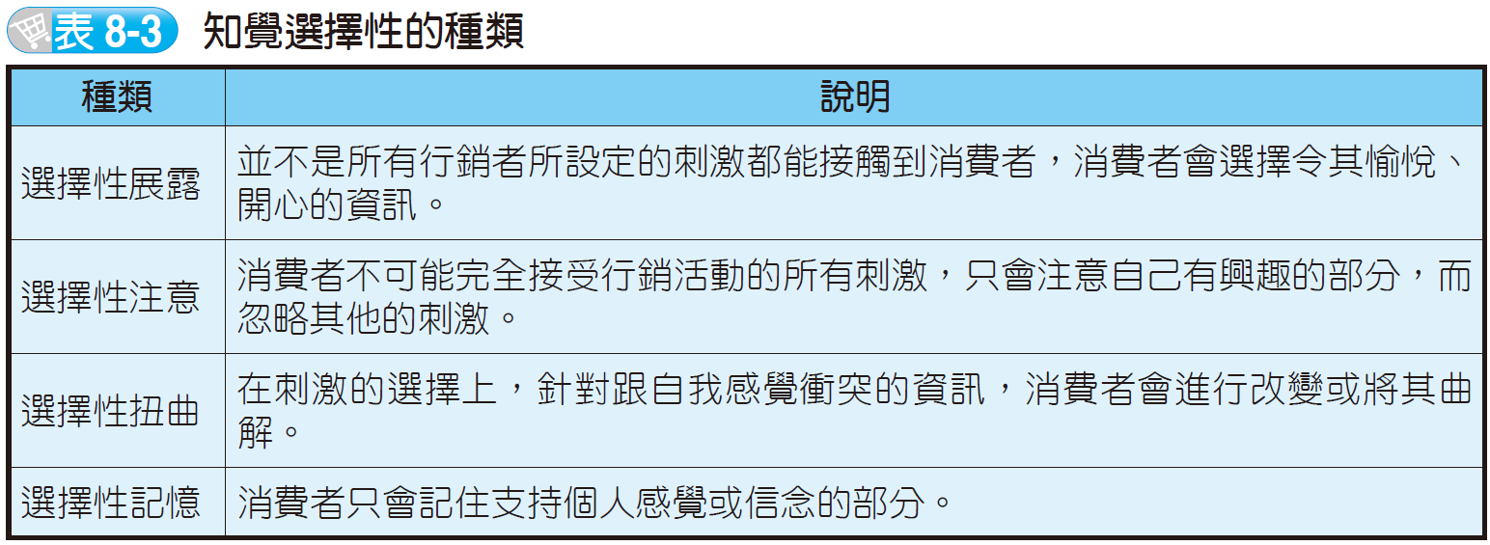
AIDA 模式
(2/4)
1.認知 (Awareness)
選擇性展露 (Selective Exposure)
選擇性注意 (Selective Attention)
選擇性扭曲(Selective Distortion)
選擇性記憶 (Selective Retention)
消費者行為的概念
網路消費者的概念
社群消費者的模式

Slide 13
生活上的應用
網路遊戲的廣告
請讀者回想任何一支網路遊戲業者在電視上的廣告。通常這些廣告都會有遊戲的介紹，並且由代言人身穿遊戲主角的服飾進行宣傳，但看完廣告之後，讀者是記得代言人、還是遊戲？
消費者行為的概念
網路消費者的概念
社群消費者的模式

Slide 14
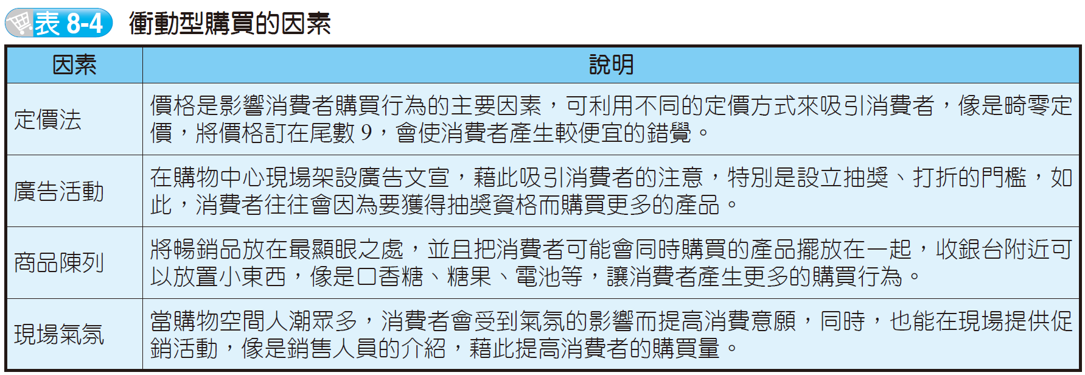
AIDA 模式
(3/4)
2.興趣 (Interest)
這是指消費者因企業傳遞行銷活動之後，對產品或服務是否產生興趣，進而形成購買行為。
消費者行為的概念
網路消費者的概念
社群消費者的模式

Slide 15
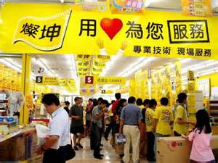
生活上的應用
燦坤封館大特惠
燦坤 3C 每一年都會舉辦封館大特惠，限定燦坤的會員才能獲得特惠價，此舉往往會吸引許多消費者上門及加入會員，同時，燦坤常常提供購買產品滿額贈、破盤價，或是在不同專區提供專屬的行銷活動，藉此吸引消費者前來購物。
消費者行為的概念
網路消費者的概念
社群消費者的模式

Slide 16
AIDA 模式
(4/4)
3.欲望 (Desire)
當企業提供的行銷活動對消費者產生利益，此時，消費者會對該企業的產品或服務產生欲望，希望能將產品佔為己有的感覺便會轉換成實際的購買行為
4.行動 (Action)
行動就等於購買行為
消費者行為的概念
網路消費者的概念
社群消費者的模式

Slide 17
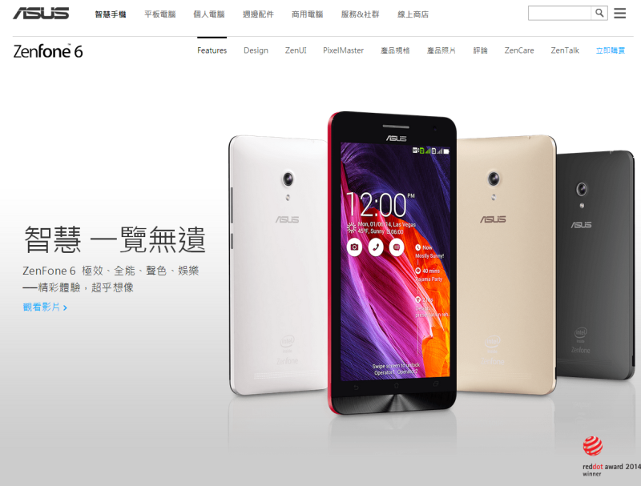
生活上的應用
(1/3)
低價智慧型手機
隨著小米科技在中國大陸市場的崛起，讓其他業者開始重視低價智慧型手機的市場，紛紛推出低價格、高規格的產品，希望能吸引消費者的目光。例如台灣 ASUS 在 2014 年推出 Zenfone (如圖 8-1)，以新台幣 4,990 元的價格上市。
消費者行為的概念
網路消費者的概念
社群消費者的模式
圖 8-1 Zenfone 6 的介紹
(http://www.asus.com/tw/Phones/ASUS_ZenFone_6/)

Slide 18
生活上的應用
(2/3)
低價智慧型手機
利用社群媒體做為銷售與行銷主軸的小米科技，建立起龐大的愛好者，躍升成為中國大陸主要的手機大廠。到 2014年 5 月為止，小米科技已經銷售出超過1,100 萬支的智慧型手機，全年度銷售目標為 6,000 萬支。
看到低價智慧型手機市場的蓬勃發展，讓其他智慧型手機品牌商也開始提供相關的產品，amazon.com 在 2014 年 9 月將會推出低價的智慧型手機，主打 3D 裸視功能，能感應使用者的眼球，當螢幕移到使用者眼前，就會自動放大手機的畫面。
消費者行為的概念
網路消費者的概念
社群消費者的模式

Slide 19
生活上的應用
(3/3)
低價智慧型手機
Google 未來預計將推出 nexus (如圖 8-2)，預估定價將在 100 美元，在2015 年則提供模組化的 DIY 手機——Google Ara 計畫，定價在 50 美元。因此，越來越多低價、高規格智慧型手機上市，讓消費者的選擇增加，以較低的成本就能享受到高規格的產品。
消費者行為的概念
網路消費者的概念
社群消費者的模式
圖 8-2 nexus 手機的介紹
(http://www.google.com.tw/intl/ALL/nexus/#/galaxy/features)

Slide 20
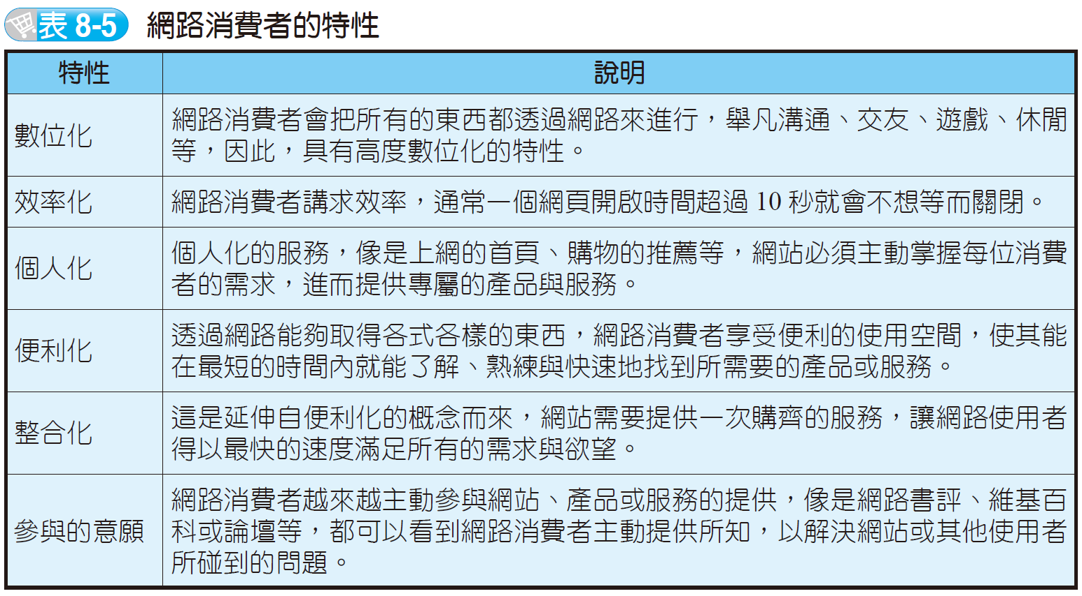
網路消費者的特性
網路消費者憑藉著網路的連結，能夠更快、更便利取得豐富的資訊，藉此來做為購物決策的參考。
消費者行為的概念
網路消費者的概念
社群消費者的模式

Slide 21
顧客關係管理循環
蒐集與接觸階段
區隔與價值階段
技術與策略階段
互動與修改階段
消費者行為的概念
網路消費者的概念
顧客關係管理循環
社群消費者的模式

Slide 22
生活上的應用
facebook 的資料
當我們在 facebook 輸入基本資料時，會被要求輸入個人姓名、曾就讀過的學校、電子郵件等，以往，我們多半會提供假的資料，但在 facebook 卻因為這是找尋朋友的關鍵指引，使用者幾乎都會提供個人真實的資料，而這也讓企業有了能完整蒐集使用者資料的機會。
消費者行為的概念
網路消費者的概念
社群消費者的模式

Slide 23
生活上的應用
博客來網路書店的推薦
博客來網路書店主動根據使用者輸入的書籍名稱，提供其他購買相同產品的人也會購買的書籍推薦 (如圖 8-4)，讓使用者可做為進行書籍購買時的參考。同時，當使用者選擇任何書籍時，也是在幫博客來網路書店進行推薦更新。
消費者行為的概念
網路消費者的概念
社群消費者的模式
圖 8-4 博客來網路書店的書籍推薦
(http://www.books.com.tw/products/0010590471)

Slide 24
生活上的應用
facebook 的程式
Facebook 程式在執行時如果要取得使用者的資訊，就必須經過使用者同意才行(如圖 8-5)。當使用者同意之後，該程式就可以無限制的取得使用者同意的資訊，像是圖中的程式可以取得使用者的動態消息與現居城市 資料。
消費者行為的概念
網路消費者的概念
社群消費者的模式
圖 8-5 facebook 程式的同意選擇 (http://luck.life.com.tw/index.php?app=apps&no=7740)

Slide 25
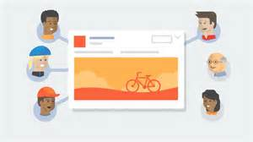
生活上的應用
facebook 的資料分析
開啟 facebook 後，我們按下的每一次讚、分享的連結或遊戲的同意等，個人基本資料 (包括姓名、大頭貼照片、性別、所屬網絡、用戶 ID、朋友名單等基本資料，以及其他我同意和所有人分享的內容) 也同時被記錄著，讓許多企業得到寶貴的個人資料，進而進行分析與制定最佳的行銷方案。
消費者行為的概念
網路消費者的概念
社群消費者的模式

Slide 26
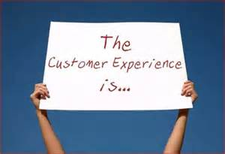
顧客網站經驗
談到顧客網站經驗 (Customer Website Experience) 之前，必須先了解顧客經驗是指顧客在與企業互動的過程中，不斷的感受到該企業所能創造的價值，進而產生信賴與忠誠度。
消費者行為的概念
網路消費者的概念
社群消費者的模式

Slide 27
顧客網站經驗四階段
消費者行為的概念
網路消費者的概念
社群消費者的模式

Slide 28
生活上的應用
(1/2)
免費資源網路社群
免費資源網路社群成立於 2006 年，是提供網路使用者免費資源為主的網站，藉由提供最新的免費資訊、軟體或是其他產品的介紹，來吸引網路使用者訂閱該網站的訊息 (如圖 8-6)。
特別的是，該網站的使用者不需要註冊就能看到內容，有別於許多需要註冊才能看到內容的論壇，這一點可提高使用者的便利性。而免費資源網路社群的營運模式在於銷售網路廣告，只要使用者點選廣告，就能讓免費資源網路社群的撰寫者與網站取得一定的收入，藉此維持網站的營運。
想一想：請問免費資源網路社群在顧客網站經驗的哪個階段？
消費者行為的概念
網路消費者的概念
社群消費者的模式

Slide 29
生活上的應用
(2/2)
消費者行為的概念
網路消費者的概念
社群消費者的模式
圖 8-6 免費資源網路社群 (http://www.freegroup.org/)

Slide 30
社群消費者的模式
社群 (Community) 就是建立在關係上，以人為主體的連結，透過共同的語言、想法、觀念與喜好而成，彼此相互交流與共享，建立歸屬感與互相依賴的群體。
消費者行為的概念
網路消費者的概念
社群消費者的模式

Slide 31
網路社群的分類
(1/4)
1.興趣型社群 (Communities of Interest)
早期的社群多半是因為具有相同的興趣而聚集在一起，基於要分享共同的嗜好、取得有意義的資訊或想要解決某特定問題的網路使用者，通常也具有高度的人際互動與聯繫的關係。
消費者行為的概念
網路消費者的概念
社群消費者的模式
圖 8-7 Inside (http://www.inside.com.tw/)

Slide 32
網路社群的分類
(2/4)
2.關係型社群 (Communities of Relationship)
是指聚集相同生活經驗的人，彼此分享經驗而創造出來的關係。
消費者行為的概念
網路消費者的概念
社群消費者的模式

Slide 33
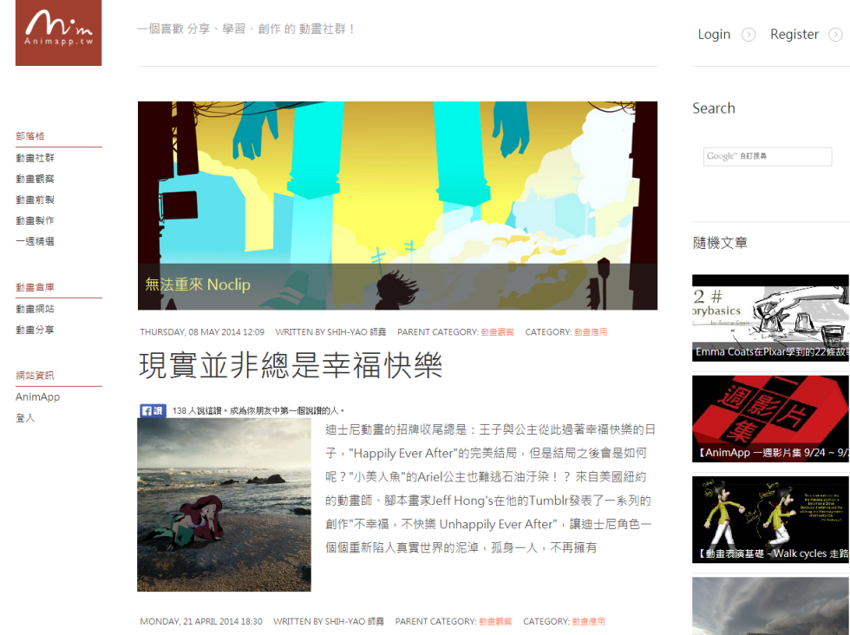
網路社群的分類
(3/4)
3.幻想型社群 (Communities of Fantasy)
將社群視為一個新的環境、人物與空間，讓參與其中的社群成員能有想像的空間，隨心所欲的扮演不同人物，滿足在現實空間裡所不能達到的境界
消費者行為的概念
網路消費者的概念
社群消費者的模式
圖 8-8 動漫社群網 (http://animapp.tw/)

Slide 34
網路社群的分類
(4/4)
4.交易型社群 (Communities of Transaction)
讓參與者能在社群中交換產品買賣的情報，詢問彼此的意見與交易的需求，且社群參與者還能在社群中實際進行買賣的行為
消費者行為的概念
網路消費者的概念
社群消費者的模式
圖 8-9 8951 寶物交易網 (http://www.8591.com.tw/)

Slide 35
網路社群的強化
消費者行為的概念
網路消費者的概念
社群消費者的模式

Slide 36
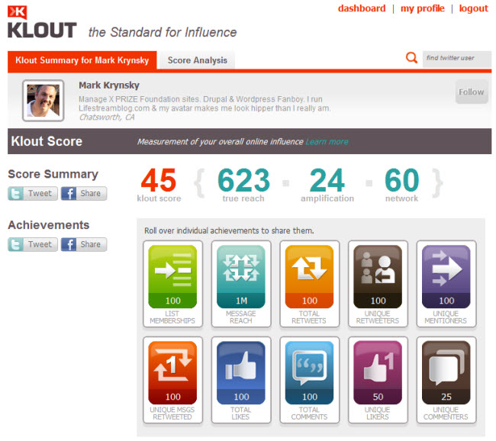
生活上的應用
網路社群的影響力
若有使用 facebook 的朋友，可以上Klout 網站查看自己的網路社群影響力的大小，此指標是根據每個人發表過的訊息、連結等來進行評比，藉此了解其內容影響了多少人，並能分析出該網路社群的大小與互動頻率。
消費者行為的概念
網路消費者的概念
社群消費者的模式

Slide 37
網路社群的角色分類
消費者行為的概念
網路消費者的概念
社群消費者的模式

Slide 38
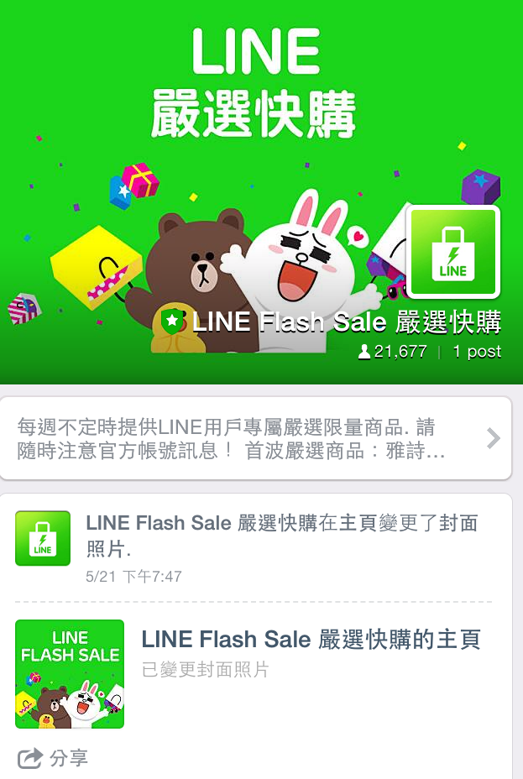
網路行銷案例探討
LINE 推出 LINE 嚴選快購
思考時間：請問 LINE 要如何讓其使用者加入嚴選快購社群？
圖 8-10 LINE 嚴選快購

Slide 39
Thank You !

